Slide 1
БИОЭТИКА ПРОБЛЕМЫ ТРАНСПЛАНТАЦИИ
Профессор Цыбусов Сергей Николаевич

Slide 2
Трансплантация (от лат. transplantare – пересаживать) – процесс замены поврежденных или утраченных органов путем пересадки таких же органов, взятых из здоровых организмов того же вида.

Slide 3
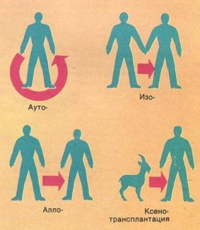
Различают три вида трансплантации: аутотрансплантацию–трансплантацию в пределах одного организма, алло- или гомотрансплантацию – трансплантацию в пределах одного вида гетеро- или ксенотрансплантация – трансплантацию между различными видами.

Slide 11
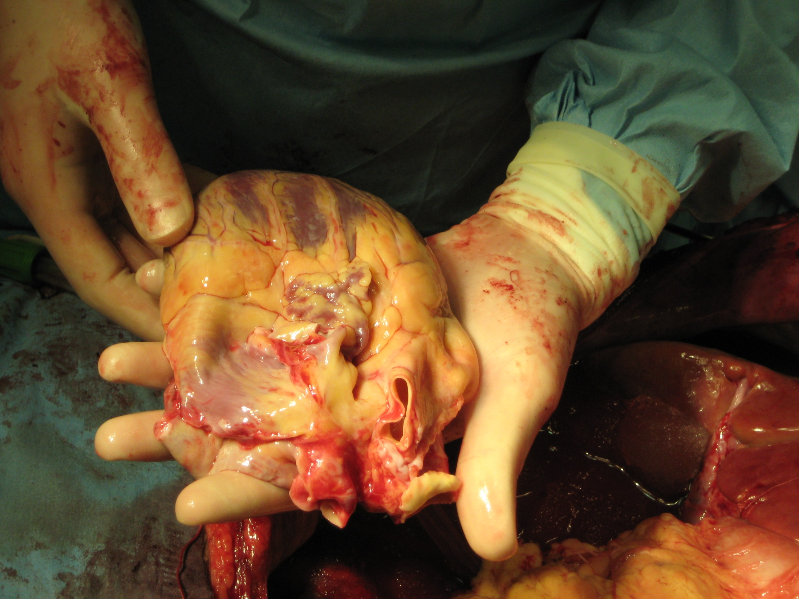
МЕЧТЫ ??

Slide 12
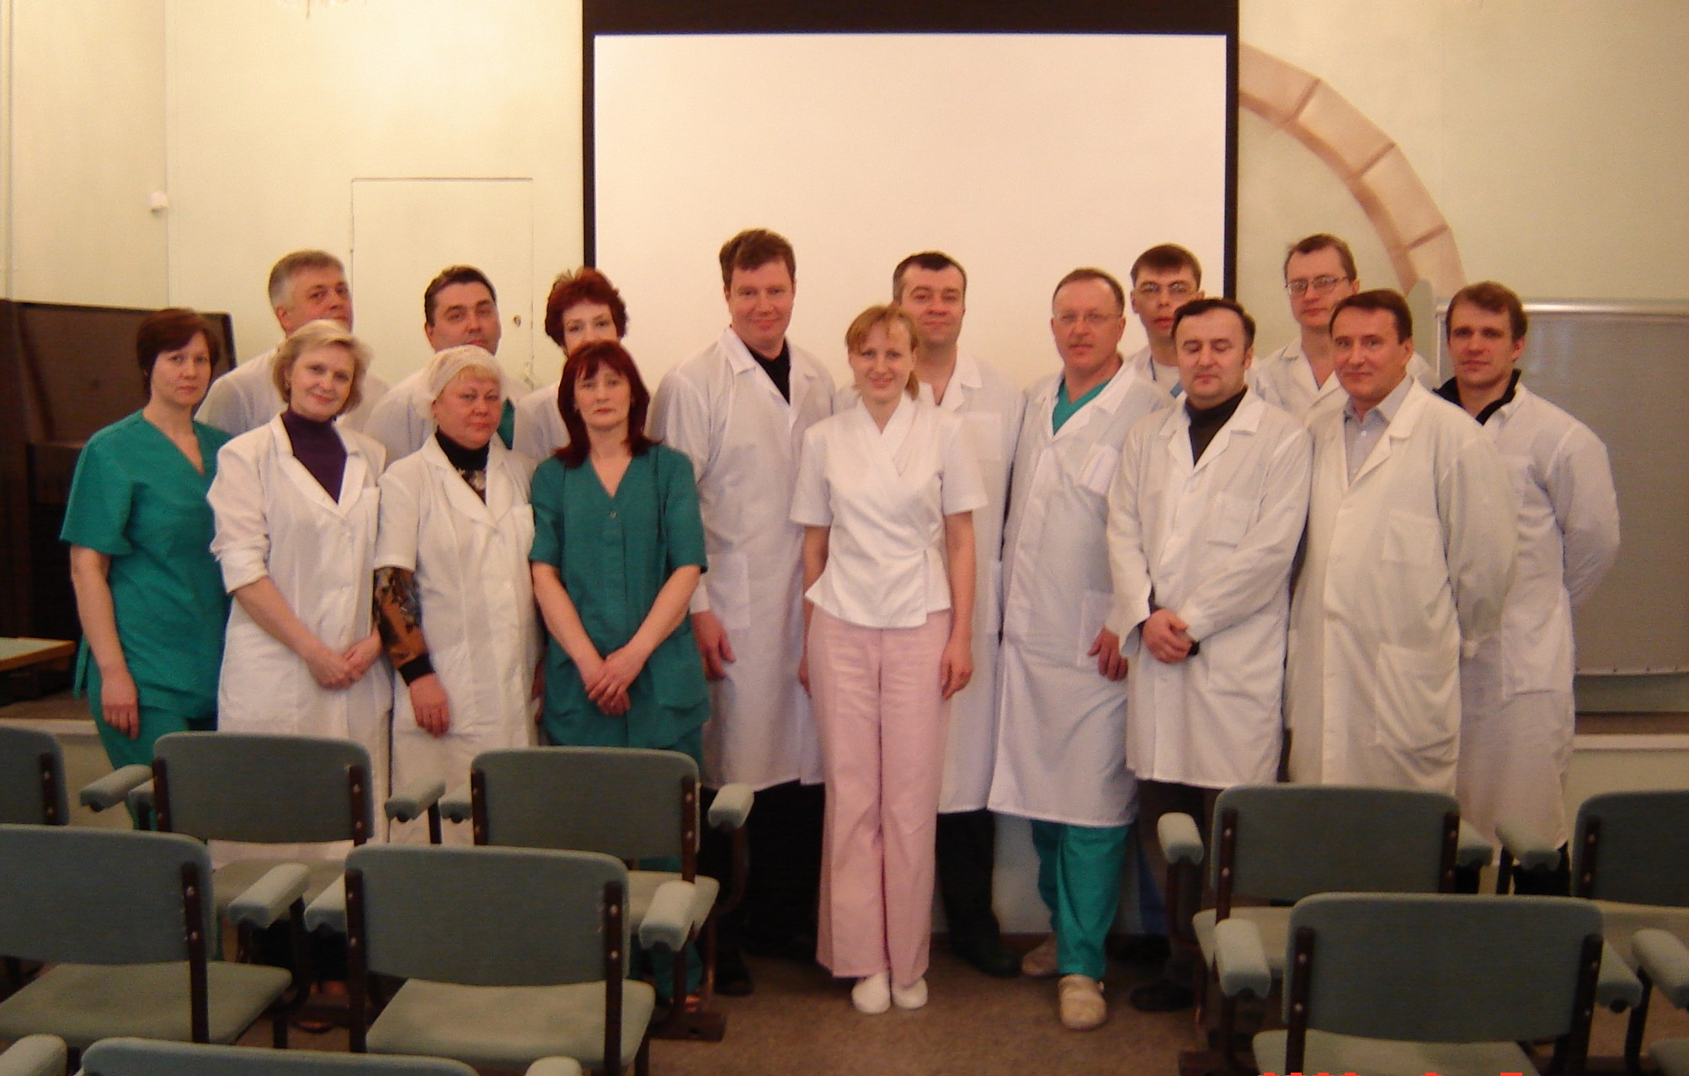
УЧАСТНИКИ ПЕРВОЙ ТРАНСПЛАНТАЦИИ 6 МАРТА 2006

Slide 13
В настоящее время в «листе ожидания» находятся:
114 человек на трансплантацию почки;
78 человек на трансплантацию печени
Все пациенты обследованы, типированы и готовы к операции.
Нет доноров – нет органов

Slide 42
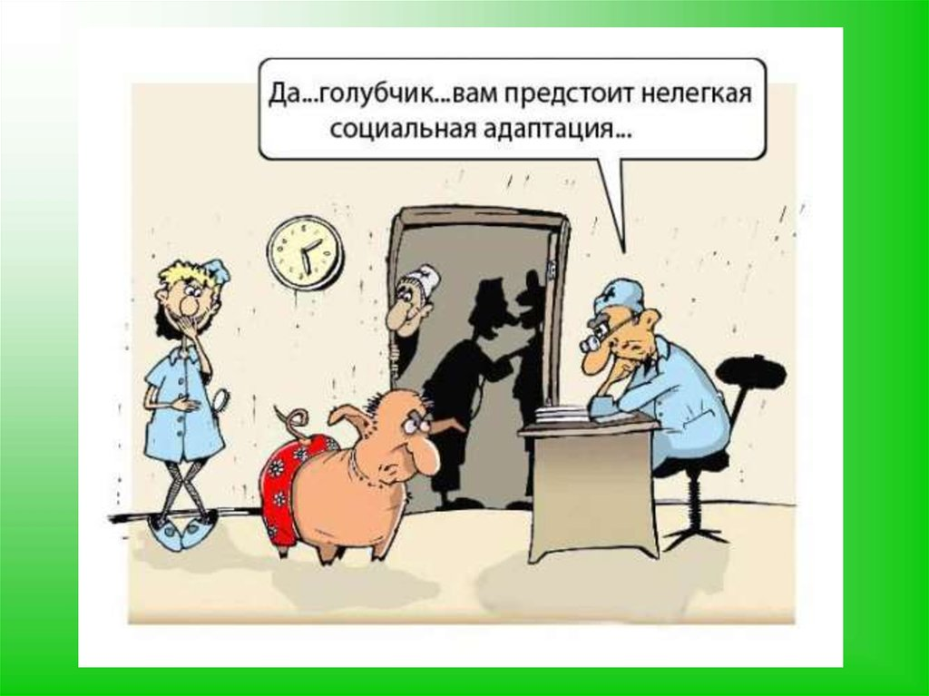

Slide 49
Спасибо за внимание !

